Slide 1

主席树
前置技能：权值线段树、前缀和、离散化思想、树状数组
主要功能：寻找区间第k大

Slide 2

我们先来介绍一下什么是离散化。就是把数组变小。可以减少空间复杂度。
当一组数据你要操作的时候，发现跟他本身值大小没有关系，只有跟他的相对大小有关系时，
可以对这组数据排序、去重。剩下的数就是缩小后的数组。
举个栗子：
原数组：10 100 1000 10000 100000 1000000 10000000 10000000 100000000
离散化后：1 2 3 4 5 6 7 8

Slide 3

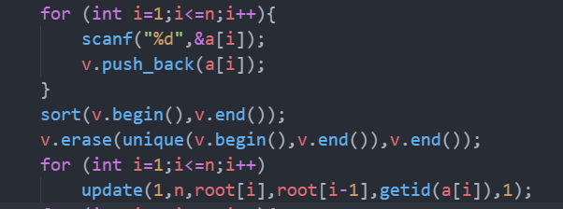
代码实现：
lower_bound():从数组的begin位置到end-1位置二分查
找第一个大于或等于num的数字，找到返回该数字的
地址，不存在则返回end。通过返回的地址减去起始
地址begin,得到找到数字在数组中的下标。
erase函数可以用于删除vector容器中的一个或者一段
元素，在删除一个元素的时候，其参数为指向相应元
素的迭代器，而在删除一段元素的时候，参数为指向
一段元素的开头的迭代器以及指向结尾元素的下一个
元素的迭代器。
"unique"是C++语言中的STL函数，包含于<algorithm>头
文件中。功能是将数组中相邻的重复元素去除。然而
其本质是将重复的元素移动到数组的末尾，最后再将
迭代器末尾指向最后不重复的下标。

Slide 4
权值线段树：
给大家一个小题目：给你一个数组让你求里面第k小的元素，支持修改元素。(数组大小1e5 操作数1e5)：
这个题我口胡的，我举2种做法。
1：先把数据离散化，再用树状数组维护一个桶的前缀和，查询就二分查找元素大小，然后树状数组check，修改就
用树状数组维护。
时间复杂度O(nlog^2)
2:同样是把数据离散化，这次我们用分块维护桶，记录每个块的总元素数量，查询就遍历块，找到答案所在块的位
置，再在块内暴力找到结果。
时间复杂度O(n*sqrt(n))

Slide 5
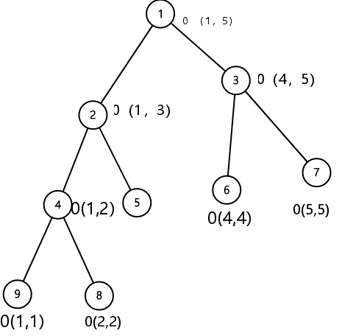
接下来就是我们的主角：权值线段树
权值线段树和普通线段树有什么区别：
线段树节点维护的是当前区间的最大值、最小值、和等。而权值线段树主要维护的是权值，即在这个区间
内有多少数。即区间内的数字出现的次数。

Slide 6
用权值线段树可以轻松解决上面那个题目。每次修改减就那个数的对应位置减一，查询可以直接在线
段树上查找。而且时间复杂度是O（nlog）的，但是空间复杂度就比较大。
有个权值线段树的练习题：HDU1394 可以去做一下。
线段树可以参考： https://oi-wiki.org/ds/seg/ ；https://visualgo.net/zh/segmenttree

Slide 7
主席树：
也可以叫可持久化线段树。至于为什么叫主席树，因为发明这个数据结构的人的名字缩写的HJT，跟当时的主席
名字缩写一样就叫主席树了。
我们先来举个栗子：
还是刚刚那个题但是没有修改的操作，但是我们要查找数组区间 [l,r] 内的第k小值。 NIT208
最朴素的做法，每次查询都暴力sort 时间复杂度O(n*m*logn)
还有就是用上面树状数组二分的写法，用莫队来优化区间移动，对树状数组不停的加入删除
时间复杂度O（（n+m）*sqrt（n）*logn)
以上的两种方法的时间复杂度肯定是不能接受的，这时候就需要掏出主席树，可以O(nlogn)，解决这个题目

Slide 8
先来想一想怎么在O(nlogn)的时间内解决这个问题。
之前的权值线段树可以O(nlogn)解决1到n的区间第k大问题，那么我们可以对每个元素都做一棵权值线段树，运
用前缀和的思想。即对每个查询（L,R），第R棵权值线段树的值减去第L-1棵权值线段树的值，就是我们这个区
间的权值线段树。然后我们再进行查询，只需要log的时间就可以了。但是一棵权值线段树需要 NlogN 的空间
这样做空间肯定不够。
那我们要怎么来解决这个问题呢？
我们首先先来看一下这n棵权值线段树是怎么出来的。

Slide 9
观察一下每棵树插入数据的过程我们可以发现每次加入一个数，只有一条链被改变了，其它所有的点都不变。
那是不是可以通过这个特点只建一棵树，来取代这n棵权值线段树呢。

Slide 10
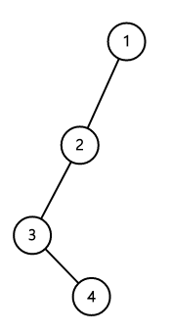
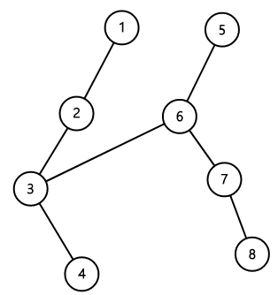
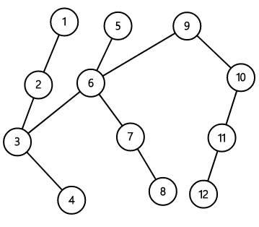
当然可以，这就是我们要介绍的主角，主席树。每次新加入一个数都继承上一个数的权值线段树，并使用动态开点。
2 4 5 3 6 8 7 1

Slide 11
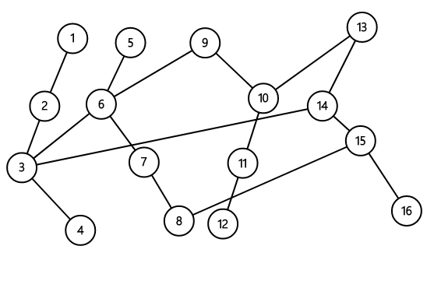
接下来的几张图就不画了，因为画出来看
的太累了。
理解了这一步，剩下的就很简单了。只要
运用前缀和的思想，取第R棵树减第L-1棵
树上的就可以轻松解决这个问题了。
其实主席树的代码比线段树的代码要短多
了。

Slide 12
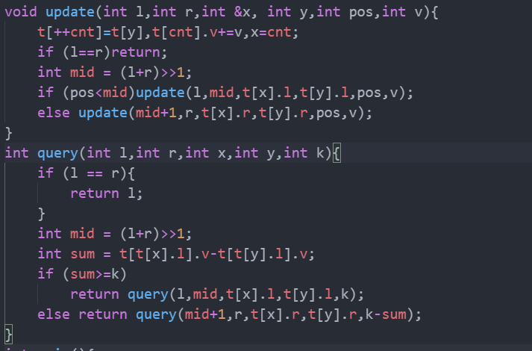
代码片段：
update()函数就是用来插入数据的。
query()函数用来查询第K大。
关键的函数就这两个。
https://oi-wiki.org/ds/persistent-seg/

Slide 13
那这时候有人就会要问了，如果增加修改一个元素的值的操作，求区间第k小怎么办呢。
洛谷2617。
我们再思考一下，如果按照之前的建树方法运用前缀和的方式，如果修改一棵树就要对后面所有的树都进行修
改，那修改操作就是O(m*n*logn)的了，这我们肯定不能接受。
那有什么数据结构是支持log单点修改的呢。我们很容易就可以想到树状数组是可以做到单点修改是log的，而且
也可以求前缀和。总复杂度为O(nlogn^2) 可以接受，这就是树状数组套主席树。其实这里树上的节点没有跟之前
主席树一样那么大的关联性，更准确的应该被称为动态开点权值线段树。当然使用线段树也可以，但线段树的
常数比树状数组大，一般都使用树状数组

Slide 14
那这时候有人就会要问了，如果增加修改一个元素的值的操作，求区间第k小怎么办呢。
洛谷2617。
我们再思考一下，如果按照之前的建树方法运用前缀和的方式，如果修改一棵树就要对后面所有的树都进行修
改，那修改操作就是O(m*n*logn)的了，这我们肯定不能接受。
那有什么数据结构是支持log单点修改的呢。我们很容易就可以想到树状数组是可以做到单点修改是log的，而且
也可以求前缀和。总复杂度为O(nlogn^2) 可以接受，这就是树状数组套主席树。其实这里树上的节点没有跟之前
主席树一样那么大的关联性，更准确的应该被称为动态开点权值线段树。当然使用线段树也可以，但线段树的
常数比树状数组大，一般都使用树状数组

Slide 15
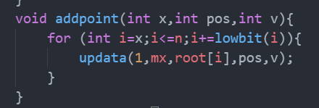
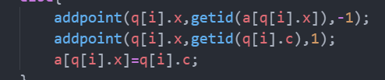
在插入操作时，按照树状数组的lowbit()函数，递增往上跳，跳到n为止。每次跳到哪个节点时把对
应的值插入到对应的权值线段树之中。
修改一个节点是值时，同样按照树状数组的lowbit()函数往上跳，第一次插入的数的权值是-1，这样
相当于把这个数删除。再把你要修改的值，也用同样的方法，插入到对应的权值线段树之中，权值
为1。最后再把数组元素修改一下，就完成了修改操作。

Slide 16
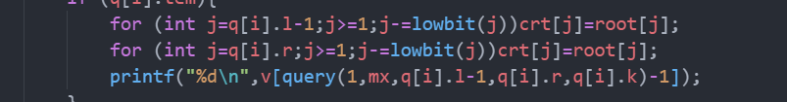
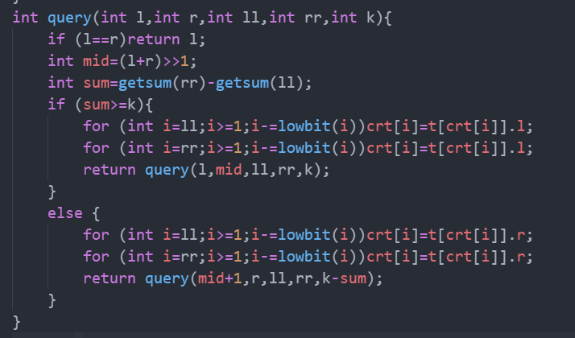
查询操作也比较特殊，需要开一个数组记录你要查哪个节点。具体感觉看代码比较清晰。

Slide 17
https://oi-wiki.org/ds/persistent-in-bit/
https://www.bilibili.com/video/BV1Vs411B7Da?from=search&seid=3839359698234946720 我在b站学算法（大雾）

Slide 18
感谢您的耐心观看
Thank you for your patience

